Slide 1

第二章 进程的描述与控制（续）
2.4 进程同步
2.5 经典进程的同步问题

Slide 2
2.4 进 程 同 步
2.4.1 进程同步的基本概念
1. 两种形式的制约关系
间接相互制约关系。
(2) 直接相互制约关系。

Slide 3
2. 临界资源(Critical Resouce)
生产者-消费者(producer-consumer)问题是一个著名的进程同步问题。它描述的是：有一群生产者进程在生产产品，并将这些产品提供给消费者进程去消费。为使生产者进程与消费者进程能并发执行，在两者之间设置了一个具有n个缓冲区的缓冲池，生产者进程将它所生产的产品放入一个缓冲区中； 消费者进程可从一个缓冲区中取走产品去消费。尽管所有的生产者进程和消费者进程都是以异步方式运行的，但它们之间必须保持同步，即不允许消费者进程到一个空缓冲区去取产品；也不允许生产者进程向一个已装满产品且尚未被取走的缓冲区中投放产品。

Slide 4
我们可利用一个数组来表示上述的具有n个(0，1，…，n-1)缓冲区的缓冲池。用输入指针in来指示下一个可投放产品的缓冲区，每当生产者进程生产并投放一个产品后，输入指针加1；用一个输出指针out来指示下一个可从中获取产品的缓冲区，每当消费者进程取走一个产品后，输出指针加1。 由于这里的缓冲池是组织成循环缓冲的，故应把输入指针加1表示成 in∶=(in+1)mod n；输出指针加1表示成out∶=(out+1) mod n。当(in+1) mod n=out时表示缓冲池满；而in=out则表示缓冲池空。此外，还引入了一个整型变量counter, 其初始值为0。每当生产者进程向缓冲池中投放一个产品后，使counter加1；反之，每当消费者进程从中取走一个产品时， 使counter减1。生产者和消费者两进程共享下面的变量：

Slide 5
    int in=0,out=0,counter=0;
    Item buffer[n];
    var buffer:array［0, 1, …, n-1］ of item;
    指针in和out初始化为0。在生产者和消费者进程的描述中，no-op是一条空操作指令，while condition do no-op语句表示重复的测试条件(condication)，重复测试应进行到该条件变为false(假)，即到该条件不成立时为止。在生产者进程中使用一局部变量nextp，用于暂时存放每次刚生产出来的产品；而在消费者进程中，则使用一个局部变量nextc,用于存放每次要消费的产品。

Slide 6
producer: repeat
…
produce an item in nextp;
…
while counter=n do no-op;
buffer［in］ ∶ = nextp;
in ∶ = (in+1) mod n;
counter ∶ = counter+1;
until false;
consumer: repeat
while counter=0 do no-op;
nextc ∶ = buffer［out］;
out ∶ = (out+1) mod n;
counter ∶ = counter-1;
consumer the item in nextc;
until false;

Slide 7
虽然上面的生产者程序和消费者程序，在分别看时都是正确的，而且两者在顺序执行时其结果也会是正确的，但若并发执行时，就会出现差错，问题就在于这两个进程共享变量counter。生产者对它做加1操作，消费者对它做减1操作，这两个操作在用机器语言实现时， 常可用下面的形式描述： register 1 ∶ = counter; register 2∶ = counter;
register1 ∶= register1+1; register 2∶= register2-1;
counter ∶ = register 1; counter ∶ = register 2;

Slide 8
假设：counter的当前值是5。如果生产者进程先执行左列的三条机器语言语句，然后消费者进程再执行右列的三条语句， 则最后共享变量counter的值仍为5；反之，如果让消费者进程先执行右列的三条语句，然后再让生产者进程执行左列的三条语句，counter值也还是5，但是，如果按下述顺序执行：
register1 ∶ = counter; (register1=5)
register1 ∶ = register1+1; (register1=6)
register2 ∶ = counter; (register2=5)
register2 ∶ = register2-1; (register2=4)
counter ∶ = register1; (counter=6)
counter ∶ = register 2; (counter=4)

Slide 9
3. 临界区(critical section)
可把一个访问临界资源的循环进程描述如下：
repeat
critical section;
remainder section;
until false;
entry section
exit section

Slide 10
4. 同步机制应遵循的规则
空闲让进。
(2) 忙则等待。
(3) 有限等待。
(4) 让权等待。

Slide 11
2.4.2 硬件同步机制
1. 关中断：锁测试之前关闭
2. Test-and-Set指令实现互斥
boolean TS（boolean *lock）{
Boolean old；
Old=*lock;
*lock=TRUE;
Return old;
}

Slide 12
2. Test-and-Set指令实现互斥
do{
…
while TS(&lock);
临界区；
Lock:=FALSE;
剩余区；
}while（TRUE）；

Slide 13
3. 利用Swap指令实现互斥
Void swap(boolean *a, boolean *b)
{
boolean temp;
temp=*a;
*a=*b;
*b=temp;
}

Slide 14
3. 利用Swap指令实现互斥
do{
key=TRUE;
do{
swap(&lock,&key);
}whike(key!=FALSE);
临界区；
Lock=FALSE;
…
}while(TRUE)

Slide 15
2.4.3 信号量机制
1. 整型信号量
最初由Dijkstra把整型信号量定义为一个整型量，除初始化外，仅能通过两个标准的原子操作(Atomic Operation) wait(S)和signal(S)来访问。这两个操作一直被分别称为P、V操作。 wait和signal操作可描述为：
wait(S): while S≤0 do no-op
S ∶=S-1;
signal(S): S ∶=S+1;

Slide 16
2. 记录型信号量
在整型信号量机制中的wait操作，只要是信号量S≤0， 就会不断地测试。因此，该机制并未遵循“让权等待”的准则， 而是使进程处于“忙等”的状态。记录型信号量机制，则是一种不存在“忙等”现象的进程同步机制。但在采取了“让权等待”的策略后，又会出现多个进程等待访问同一临界资源的情况。为此，在信号量机制中，除了需要一个用于代表资源数目的整型变量value外，还应增加一个进程链表L，用于链接上述的所有等待进程。记录型信号量是由于它采用了记录型的数据结构而得名的。它所包含的上述两个数据项可描述为：

Slide 17
type semaphore=record
value:integer;
L:list of process;
end
相应地，wait(S)和signal(S)操作可描述为：
procedure wait(S)
var S: semaphore;
begin
S.value ∶ = S.value-1;
if S.value＜0 then block(S,L)
end
procedure signal(S)
var S: semaphore;
begin
S.value ∶ = S.value+1;
if S.value≤0 then wakeup(S,L);
end

Slide 18
在记录型信号量机制中，S.value的初值表示系统中某类资源的数目， 因而又称为资源信号量，对它的每次wait操作，意味着进程请求一个单位的该类资源，因此描述为S.value∶ =S.value-1； 当S.value＜0时，表示该类资源已分配完毕，因此进程应调用block原语，进行自我阻塞，放弃处理机，并插入到信号量链表S.L中。可见，该机制遵循了“让权等待”准则。 此时S.value的绝对值表示在该信号量链表中已阻塞进程的数目。 对信号量的每次signal操作，表示执行进程释放一个单位资源，故S.value∶ =S.value+1操作表示资源数目加1。 若加1后仍是S.value≤0，则表示在该信号量链表中，仍有等待该资源的进程被阻塞，故还应调用wakeup原语，将S.L链表中的第一个等待进程唤醒。如果S.value的初值为1，表示只允许一个进程访问临界资源，此时的信号量转化为互斥信号量。

Slide 19
3. AND型信号量
在两个进程中都要包含两个对Dmutex和Emutex的操作， 即
process A: process B:
wait(Dmutex); wait(Emutex);
wait(Emutex); wait(Dmutex);
若进程A和B按下述次序交替执行wait操作：
process A: wait(Dmutex); 于是Dmutex=0
process B: wait(Emutex); 于是Emutex=0
process A: wait(Emutex); 于是Emutex=-1 A阻塞
process B: wait(Dmutex); 于是Dmutex=-1 B阻塞

Slide 20
AND同步机制的基本思想是：将进程在整个运行过程中需要的所有资源，一次性全部地分配给进程，待进程使用完后再一起释放。只要尚有一个资源未能分配给进程，其它所有可能为之分配的资源，也不分配给他。亦即，对若干个临界资源的分配，采取原子操作方式：要么全部分配到进程，要么一个也不分配。 由死锁理论可知，这样就可避免上述死锁情况的发生。为此，在wait操作中，增加了一个“AND”条件，故称为AND同步，或称为同时wait操作， 即Swait(Simultaneous wait)定义如下：

Slide 21
Swait(S₁, S₂, …, S_{n})
if S_{i}≥1 and … and S_{n}≥1 then
for i ∶ = 1 to n do
S_{i} ∶= S_{i}-1;
endfor
else
place the process in the waiting queue associated with the first S_{i} found with S_{i}＜1, and set the program count of this process to the beginning of Swait operation
endif
Ssignal(S1, S2, …, Sn)
for i∶ = 1 to n do
S_{i}=S_{i}+1;
Remove all the process waiting in the queue associated with S_{i} into the ready queue.
endfor;

Slide 22
4. 信号量集
Swait(S₁, t₁, d₁, …, S_{n}, t_{n}, d_{n})
if S_{i}≥t₁ and … and S_{n}≥t_{n} then
for i∶=1 to n do
S_{i}∶=S_{i}-d_{i};
endfor
else
Place the executing process in the waiting queue of the first S_{i} with S_{i}＜t_{i} and set its program counter to the beginning of the Swait Operation.
endif
signal(S₁, d₁, …, S_{n}, d_{n})
for i ∶=1 to n do
S_{i} ∶= S_{i}+d_{i};
Remove all the process waiting in the queue associated with S_{i} into the ready queue
endfor;

Slide 23
一般“信号量集”的几种特殊情况：
(1) Swait(S, d, d)。 此时在信号量集中只有一个信号量S， 但允许它每次申请d个资源，当现有资源数少于d时，不予分配。
(2) Swait(S, 1, 1)。 此时的信号量集已蜕化为一般的记录型信号量(S＞1时)或互斥信号量(S=1时)。
(3) Swait(S, 1, 0)。这是一种很特殊且很有用的信号量操作。当S≥1时，允许多个进程进入某特定区；当S变为0后，将阻止任何进程进入特定区。换言之，它相当于一个可控开关。

Slide 24
2.4.3 信号量的应用
1. 利用信号量实现进程互斥
利用信号量实现进程互斥的进程可描述如下：
Var mutex:semaphore ∶ = 1;
begin
parbegin
process 1: begin
repeat
wait(mutex);
critical section
signal(mutex);
remainder seetion
until false;

Slide 25
end
process 2: begin
repeat
wait(mutex);
critical section
signal(mutex);
remainder section
until false;
end
parend

Slide 26
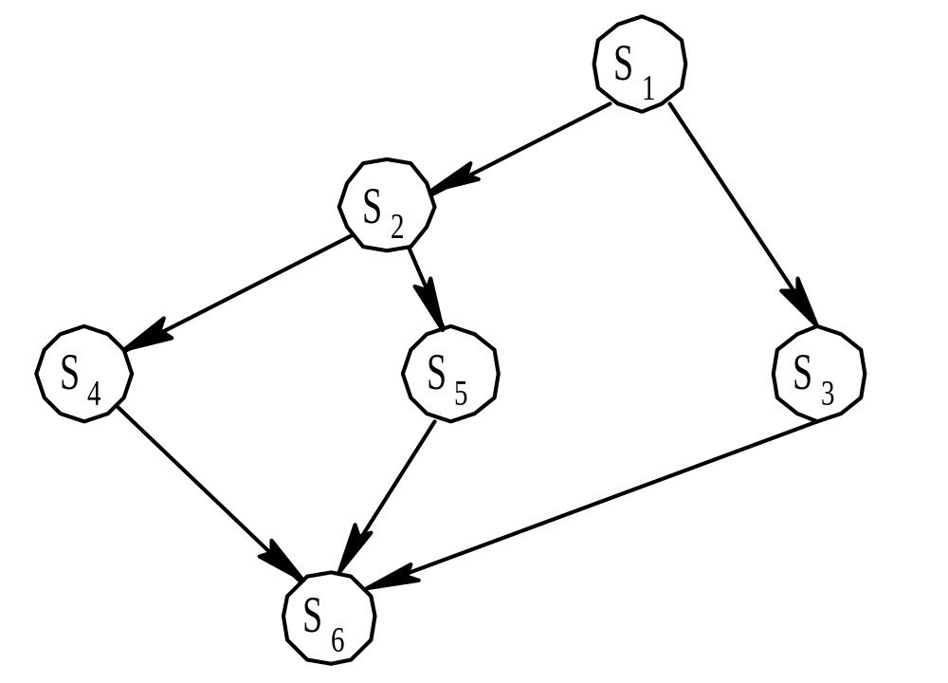
2. 利用信号量实现前趋关系
图 2-10 前趋图举例

Slide 27
Var a,b,c,d,e,f,g; semaphore ∶= 0,0,0,0,0,0,0;
begin
parbegin
begin S₁; signal(a); signal(b); end;
begin wait(a); S₂; signal(c); signal(d); end;
begin wait(b); S₃; signal(e); end;
begin wait(c); S₄; signal(f); end;
begin wait(d); S₅; signal(g); end;
begin wait(e); wait(f); wait(g); S₆; end;
parend
end

Slide 28
2.4.4 管程的基本概念
1. 管程的定义
管程由三部分组成：① 局部于管程的共享变量说明；② 对该数据结构进行操作的一组过程；③ 对局部于管程的数据设置初始值的语句。此外，还须为管程赋予一个名字。

Slide 29
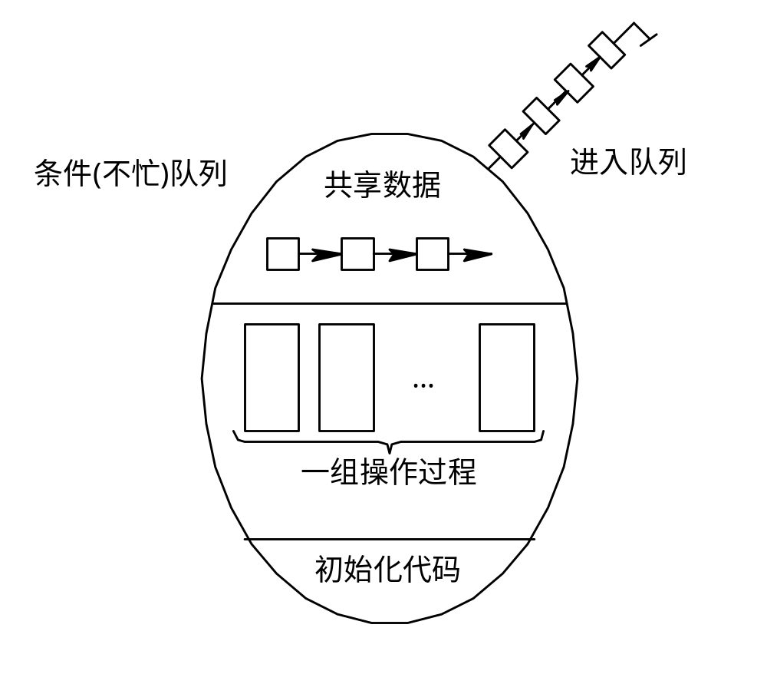
图 2-11 管程的示意图

Slide 30
管程的语法如下：
type monitor-name=monitor
variable declarations
procedure entry P1(…);
begin … end;
procedure entry P2(…);
begin … end;
…
procedure entry Pn(…);
begin … end;
begin
initialization code;
end

Slide 31
2. 条件变量
管程中对每个条件变量，都须予以说明，其形式为：Var x, y:condition。该变量应置于wait和signal之前，即可表示为X.wait和X.signal。例如，由于共享数据被占用而使调用进程等待，该条件变量的形式为：nonbusy:condition。此时， wait原语应改为nonbusy.wait，相应地，signal应改为nonbusy.signal。
应当指出，X.signal操作的作用，是重新启动一个被阻塞的进程，但如果没有被阻塞的进程，则X.signal操作不产生任何后果。这与信号量机制中的signal操作不同。因为，后者总是要执行s∶ =s+1操作，因而总会改变信号量的状态。

Slide 32
如果有进程Q处于阻塞状态， 当进程P执行了X.signal操作后，怎样决定由哪个进行执行，哪个等待，可采用下述两种方式之一进行处理：
(1) P等待，直至Q离开管程或等待另一条件。
(2) Q等待，直至P离开管程或等待另一条件。
采用哪种处理方式， 当然是各执一词。 但是Hansan却采用了第一种处理方式。

Slide 33
2.4.5 利用管程解决生产者-消费者问题
在利用管程方法来解决生产者-消费者问题时， 首先便是为它们建立一个管程，并命名为Proclucer-Consumer, 或简称为PC。其中包括两个过程：
(1) put(item)过程。生产者利用该过程将自己生产的产品投放到缓冲池中，并用整型变量count来表示在缓冲池中已有的产品数目，当count≥n时， 表示缓冲池已满， 生产者须等待。

Slide 34
(1) put(item)过程。 生产者利用该过程将自己生产的产品投放到缓冲池中， 并用整型变量count来表示在缓冲池中已有的产品数目，当count≥n时，表示缓冲池已满，生产者须等待。
(2) get(item)过程。消费者利用该过程从缓冲池中取出一个产品，当count≤0时，表示缓冲池中已无可取用的产品， 消费者应等待。

Slide 35
type producer-consumer=monitor
Var in,out,count:integer;
buffer:array［0,…,n-1］ of item;
notfull, notempty:condition;
procedure entry put(item)
begin
if count≥n then notfull.wait;
buffer(in) ∶ = nextp;
in ∶ = (in+1) mod n;
count ∶ = count+1;
if notempty.queue then notempty.signal;
end

Slide 36
procedure entry get(item)
begin
if count≤0 then notempty.wait;
nextc ∶ = buffer(out);
out ∶ = (out+1) mod n;
count ∶ = count-1;
if notfull.quene then notfull.signal;
end
begin in ∶ = out ∶ = 0; count ∶ = 0 end

Slide 37
在利用管程解决生产者-消费者问题时， 其中的生产者和消费者可描述为：
producer:begin
repeat
produce an item in nextp;
PC.put(item);
until false;
end
consumer:begin
repeat
PC.get(item);
consume the item in nextc;
until false;
end

Slide 38
2.5 经典进程的同步问题
2.5.1 生产者—消费者问题
前面我们已经对生产者—消费者问题(The proceducer-consumer problem)做了一些描述，但未考虑进程的互斥与同步问题，因而造成了数据Counter的不定性。由于生产者—消费者问题是相互合作的进程关系的一种抽象，例如， 在输入时，输入进程是生产者，计算进程是消费者；而在输出时，则计算进程是生产者，而打印进程是消费者， 因此，该问题有很大的代表性及实用价值。

Slide 39
(1)问题描述：
若干进程通过有限的共享缓冲区交换数据。其中，“生产者”进程不断写入，而“消费者”进程不断读出；共享缓冲区共有N个；任何时刻只能有一个进程可对共享缓冲区进行操作。
我们通过一个有界缓冲区(n个格)把一群生产者P1,P2,…Pn和一群消费者C1,C2,…Cm联系起来，如下图所示：
P1
C1
P2
C2
…
…
…
Pn
Cm

Slide 40
1. 利用记录型信号量解决生产者—消费者问题
假定在生产者和消费者之间的公用缓冲池中，具有n个缓冲区，这时可利用互斥信号量mutex实现诸进程对缓冲池的互斥使用；利用信号量empty和full分别表示缓冲池中空缓冲区和满缓冲区的数量。又假定这些生产者和消费者相互等效，只要缓冲池未满，生产者便可将消息送入缓冲池；只要缓冲池未空，消费者便可从缓冲池中取走一个消息。对生产者—消费者问题可描述如下：

Slide 41
(2)信号量的定义
  公用信号量 mutex：初值为1，表示没有进程进入缓冲区，用
  于实现进程互斥。
  私用信号量 full: 初值为0，用以计算产品数目(消费者私
  用信号量）。
  私用信号量 empty 初值为n，表示可利用的缓冲区数，即空
  格数(生产者私用信号量)。
(3)说明
生产者在生产一个产品在放入缓冲区前，要先判缓冲区中是否有空格，再判是否有其它进程在缓冲区中；消费者到缓冲区中取产品前，要先判缓冲区中是否有产品，再判是否有其它进程在缓冲区中。
生产者与消费者过程描述如下：

Slide 42
Var mutex, empty, full:semaphore ∶= 1,n,0;
buffer:array［0, …, n-1］ of item;
in, out: integer ∶= 0, 0;
begin
parbegin
proceducer:begin
repeat
…
producer an item nextp;
…
wait(empty);
wait(mutex);
buffer(in) ∶= nextp;
in ∶= (in+1) mod n;
signal(mutex);
signal(full);
until false;
end

Slide 43
consumer:begin
repeat
wait(full);
wait(mutex);
nextc ∶ = buffer(out);
out ∶ = (out+1) mod n;
signal(mutex);
signal(empty);
consumer the item in nextc;
until false;
end
parend
end

Slide 44
在生产者—消费者问题中应注意：首先，在每个程序中用于实现互斥的wait(mutex)和signal(mutex)必须成对地出现； 其次，对资源信号量empty和full的wait和signal操作，同样需要成对地出现，但它们分别处于不同的程序中。例如，wait(empty)在计算进程中，而signal(empty)则在打印进程中，计算进程若因执行wait(empty)而阻塞， 则以后将由打印进程将它唤醒；最后，在每个程序中的多个wait操作顺序不能颠倒。应先执行对资源信号量的wait操作，然后再执行对互斥信号量的wait操作，否则可能引起进程死锁。

Slide 45
2. 利用AND信号量解决生产者—消费者问题
ar mutex, empty, full:semaphore ∶ = 1, n, 0;
buffer:array［0, …, n-1］ of item;
in out:integer ∶ = 0, 0;
begin
parbegin
producer:begin
repeat
…
produce an item in nextp;
…
Swait(empty, mutex);
buffer(in) ∶ = nextp;
in ∶ = (in+1)mod n;
Ssignal(mutex, full);
until false;
end

Slide 46
consumer:begin
repeat
Swait(full, mutex);
nextc ∶ = buffer(out);
out ∶ = (out+1) mod n;
Ssignal(mutex, empty);
consumer the item in nextc;
until false;
end
parend
end

Slide 47
2.5.2 哲学家进餐问题
哲学家吃面问题是荷兰学者Dijkstra(迪杰斯特拉) 提出的经典问题之一，它是一个信号量机制问题的应用，在操作系统文化史上具有非常重要的地位。对该问题的剖析有助于学生深刻地理解计算机系统中的资源共享、进程同步、死锁等问题，并能熟练地应用信号量来解决生活中的控制流程，即将生活中的控制流程用形式化的方式表达出来。

Slide 48
问题描述
n位哲学家，n碗面，n支筷子，围坐在圆桌旁，一会儿思考，一会儿吃面。
每个哲学家前面的桌子上有一碗面条，右手侧有一支筷子。面条只有用两支筷子才能吃。因此，哲学家们吃饭的方法是：一个人先拿起自己右手侧的筷子，如果左边的人在思考而没有吃饭，那么再拿起左边人的筷子，开始吃面，吃完后，将自己的筷子放在右边，另一根筷子归还回左手侧。如果恰巧左边的人在吃饭，就一支筷子在手，等待左边的哲学家吃完面后，筷子空出来后再拿起左边刚空出的筷子开始吃面。因为哲学家们围成一圈坐在圆桌旁，因此，每个哲学家都有用两根筷子吃饭的机会。

Slide 49
问题分析
当圆桌所有的哲学家同时思考完毕开始吃面时，哲学家们有可能同时拿起自己右手侧的那根筷子，然后发现左边的筷子不在桌上，于是他就等着。这样，桌子上每一个哲学家都在等左边的人吃完饭把筷子空出来，但因为每个哲学家都在等左侧的筷子，而没有任何一个哲学家能吃到面，因此，他们只能无限制地等下去。这就是一种“死锁”状态。
筷子是临界资源，哲学家们要互斥使用，用信号量来实现；
下面以5位哲学家为例

Slide 50
2.5.2 哲学家进餐问题
1. 利用记录型信号量解决哲学家进餐问题
经分析可知，放在桌子上的筷子是临界资源，在一段时间内只允许一位哲学家使用。为了实现对筷子的互斥使用，可以用一个信号量表示一只筷子，由这五个信号量构成信号量数组。其描述如下：
Var chopstick: array［0, …, 4］ of semaphore;

Slide 52
哲学家吃面问题算法描述
Var fork: chopstick[0,…,4] of semaphore ;
//信号量数组, 所有信号量都初始化为1，第i位哲学家的活动描述为：
Repeat
wait(chopstick [i]); //先拿自己右手侧的筷子
wait(chopstick[(i+1)mod5]); //等待另一个哲学家的筷子
eat();
signal(chopstick[i]); //放下自己右手侧的筷子
signal(chopstick[(i+1)mod5])； //放下另一个哲学家的筷子
think();
until false
●
●
3
2
●
4
●
1
●
5

Slide 53
可采取以下几种解决方法：
(1) 至多只允许有四位哲学家同时去拿左边的筷子，最终能保证至少有一位哲学家能够进餐，并在用毕时能释放出他用过的两只筷子，从而使更多的哲学家能够进餐。
(2) 仅当哲学家的左、右两只筷子均可用时，才允许他拿起筷子进餐。
(3) 规定奇数号哲学家先拿他左边的筷子，然后再去拿右边的筷子；而偶数号哲学家则相反。按此规定，将是1、 2号哲学家竞争1号筷子；3、4号哲学家竞争3号筷子。即五位哲学家都先竞争奇数号筷子，获得后，再去竞争偶数号筷子，最后总会有一位哲学家能获得两只筷子而进餐。

Slide 54
2. 利用AND信号量机制解决哲学家进餐问题
在哲学家进餐问题中，要求每个哲学家先获得两个临界资源(筷子)后方能进餐，这在本质上就是前面所介绍的AND同步问题，故用AND信号量机制可获得最简洁的解法。
Var chopsiick array ［0, …, 4］ of semaphore ∶ = (1,1,1,1,1);
processi
repeat
think;
Sswait(chopstick［(i+1) mod 5］, chopstick ［i］);
eat;
Ssignat(chopstick ［(i+1) mod 5］, chopstick ［i］);
until false;

Slide 55
2.5.3 读者-写者问题
问题描述：
几个读者可以同时读此数据集，不需要互斥也不会产生问题；写者不能与其它进程(无论是写者或读者)同时访问此数据集，他们之间必须互斥。

Slide 56
读者写者问题的几种变化形式：
（1） 读者优先：有读进程则写进程等待，最后一个读进程结束后唤醒写进程
（2）最多允许RN个读者同时读：利用信号量集解决读者写者问题
（3） 写着优先 ：有写进程，读进程就等待。最后一个写 进程结
束后，唤醒读进程

Slide 57
1. 读者优先
为实现Reader与Writer进程间在读或写时的互斥而设置了一个互斥信号量Wmutex。另外，再设置一个整型变量Readcount表示正在读的进程数目。由于只要有一个Reader进程在读，便不允许Writer进程去写。因此，仅当Readcount=0, 表示尚无Reader进程在读时，Reader进程才需要执行Wait(Wmutex)操作。若wait(Wmutex)操作成功，Reader进程便可去读，相应地，做Readcount+1操作。同理，仅当Reader进程在执行了Readcount减1操作后其值为0时，才须执行signal(Wmutex)操作，以便让Writer进程写。又因为Readcount是一个可被多个Reader进程访问的临界资源，因此，应该为它设置一个互斥信号量rmutex。

Slide 58
读者-写者问题可描述如下：
semaphore rmutex=1 , wmutex=1;
int readcount = 0;
void reader()
{ while(true)
{ wait(rmutex);
if readcount=0
wait(wmutex);
readcount ∶ = readcount+1;
signal(rmutex);
perform read operation;
wait(rmutex);
readcount--;
if readcount=0 signal(wmutex);
signal(rmutex);
}

Slide 59
void writer()
{ while(true)
{
wait(wmutex);
perform write operation;
signal(wmutex);
}
}

Slide 60
2. 最多允许RN个读者同时读
int RN;
Semaphore L=RN; mx=1;
void reader( )
{ while(true)
{
Swait(L,1,1);
Swait(mx,1,0);
…perform read operation;
Ssignal(L,1);
} }

Slide 61
void writer( )
{
while(true)
{
Swait(mx,1,1; L,RN,0);
perform write operation;
Ssignal(mx,1);
}
}

Slide 62
3. 写者优先
1. Wmutex：实现Reader与Writer进程间在读或写时的互斥而设置了一个互斥信号量Wmutex。
2. Rcount：表示正在读的进程数目。
3. Rdmutex：对Rcount进行修改的互斥信号量
4. Wcount：表示当前写者的数量，包括正在写的进程和等待写的进程
5. Wdmutex：对Wcount进行修改的互斥信号量
6. Read：用于写优先，写进程禁止读进程的信号量
7. X：处理read信号量，防止在read信号量等待大量的读进程

Slide 63
写者优先：
void reader()
{ while(true)
{
wait(x);
wait(read);
wait(rdmutex);
if readcount=0
wait(wmutex);
readcount ∶ = readcount+1;
signal(rdmutex);
perform read operation;
wait(rdmutex);
readcount--;
if readcount=0 signal(wmutex);
signal(rdmutex);
}

Slide 64
写者优先：
void write()
{ while(true)
{
wait(x);
wait(read);
wait(rdmutex);
if readcount=0
wait(wmutex);
readcount ∶ = readcount+1;
signal(rdmutex);
perform read operation;
wait(rdmutex);
readcount--;
if readcount=0 signal(wmutex);
signal(rdmutex);
}

